Slide 1
Spoorzone Bilthoven Mobiliteit en Verkeer 30-10-2023

Slide 2
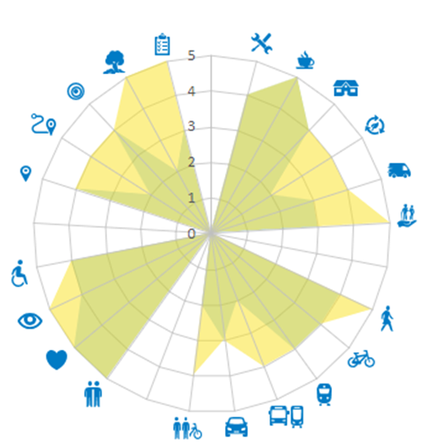
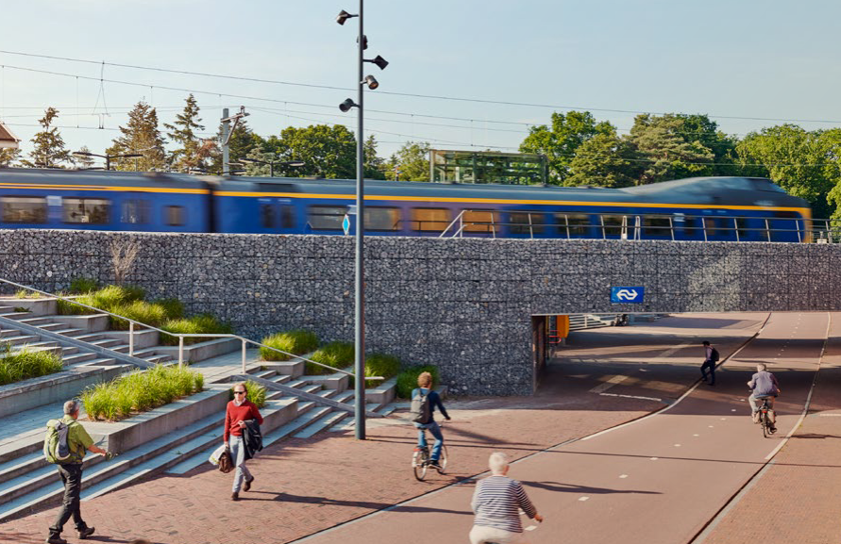
OV knoop station Bilthoven
Met de betrokken Spoorse partners wordt een Handelingsperspectief opgesteld voor het knooppunt
Station Bilthoven scoort goed qua bereikbaarheid en voorzieningen
Belangrijk aandachtspunt is het busstation: uitbreiding capaciteit, gebruik door de reizigers
Noordzijde -> uitbreiding van het busstation
Zuidzijde - > inpassing van nieuw busstation zuidzijde (onderzoek voor variant Ambitieus)

Slide 3
Spoorzone: uitwerking parkeernormen
Gedifferentieerde parkeernormen
Woningtype | Huidige normen | Basis | Ambitieus
Gemiddelde | 1,2 | 1,0 – 0,8 | 0,7 – 0,5
Sociale huur | 0,9 | 0,6 - 0,4 | 0,4 - 0,2
Midden duur huur | 0,9 | 0,9 - 0,7 | 0,7 - 0,5
Midden duur koop | 1,4 | 0,9 - 0,7 | 0,7 - 0,5
Vrije sector koop | 1,6 | 1,2 - 1,0 | 1,1 - 0,9
Werkprogramma (per 100 m2 bvo) | 1,5 | 1,2 - 0,9 | 0,9 - 0,6

Slide 4
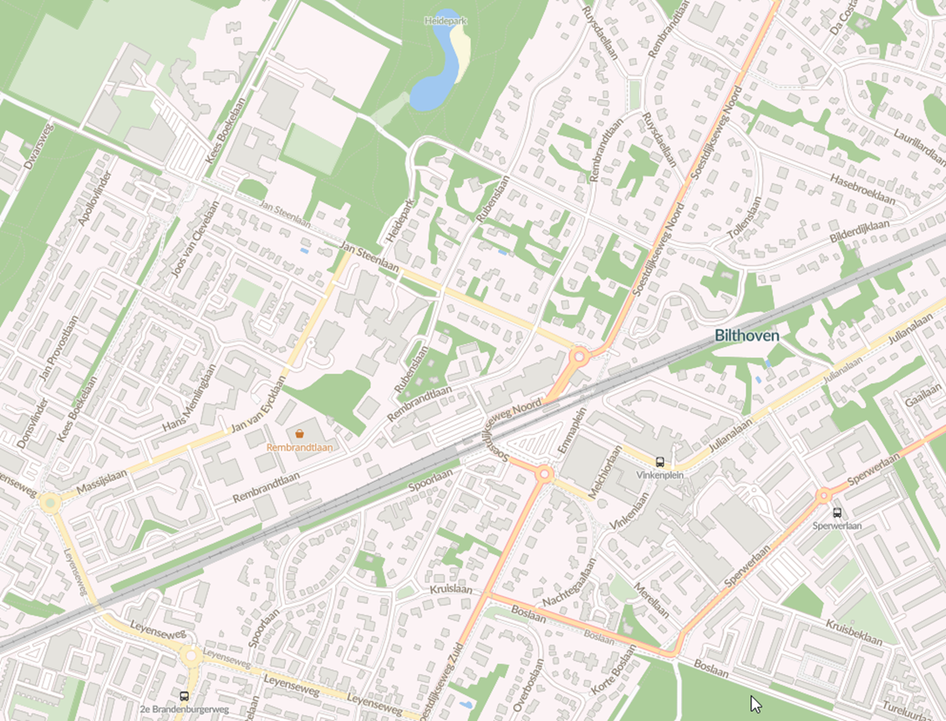
Verkeer
De ontwikkeling moet verkeerskundig passen
Het gemeentelijke verkeersmodel is geactualiseerd
Specifiek onderzoek naar verkeerssituatie en verkeersveiligheid toekomstige Spoorzone.
De huidige verkeerssituatie is tijdens de participatiebijeenkomst gezamenlijk in kaart gebracht:
- verkeersintensiteiten - verkeersveiligheid en verkeersongevallen - klachten en opmerkingen van bewoners - wegprofielen - snelheden en vertragingen - parkeren (parkeertellingen uitgevoerd)
Over het verkeer is veel bezorgdheid in de omgeving
In de participatiebijeenkomst zijn voorstellen gedaan om de verkeerssituatie te verbeteren en hiervoor wordt verdere uitwerking gedaan

Slide 5
